Slide 1
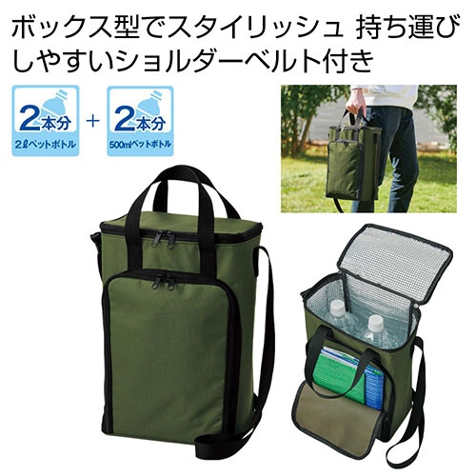
【提案書】
アウトドア 保冷温ボックスバッグ
特徴
2Lと500mlのペットボトルをそれぞれ2本ずつ、計4本入れられるサイズ感のボックス型バッグです。アルミ蒸着フィルムで保冷温効果が高く、アウトドアからお買い物まで幅広く利用可能。
納期
納期スペース
仕様
素材：表生地／ポリエステル(PVCコーティング) 内生地／ポリエチレン(アルミ蒸着) ファスナー／ナイロン・亜鉛合金 持ち手・ショルダー／ポリプロピレン
サイズ：約22×13.5×33cm
包装：持ち手付ポリ袋入り
お見積
お見積りスペース

